Slide 1






L’analisi dei bisogni
Luca Caterino – Federsanità ANCI Toscana

Slide 2

Il Profilo di Salute
Il Profilo di Salute rappresenta uno strumento necessario per la programmazione dei Piani Integrati di Salute.
Per facilitare la lettura dei bisogni di salute e di risposta dei servizi e la conseguente programmazione locale da parte delle Zone Distretto e Società della Salute, la Regione Toscana, in collaborazione con l'Agenzia Regionale di Sanità, l'Osservatorio Sociale Regionale, il Centro Regionale per l'infanzia e l'Adolescenza e il Laboratorio Management e Sanità della Scuola Sant'Anna di Pisa, mette a disposizione alcune schede sintetiche e indicatori utili alla costruzione o aggiornamento dei Profili di Salute.
Con tale strumento il sistema sociosanitario si propone di:
fornire una serie di dati ed informazioni comuni tra i diversi territori attraverso alcuni indicatori selezionati in benchmarking;
facilitare la lettura del dato a favore di una più concreta e contestualizzata programmazione e valutazione dei servizi e percorsi;
valorizzare le informazioni raccolte da diversi settori e istituti in maniera sistematica con ritorno ai territori.

Slide 3
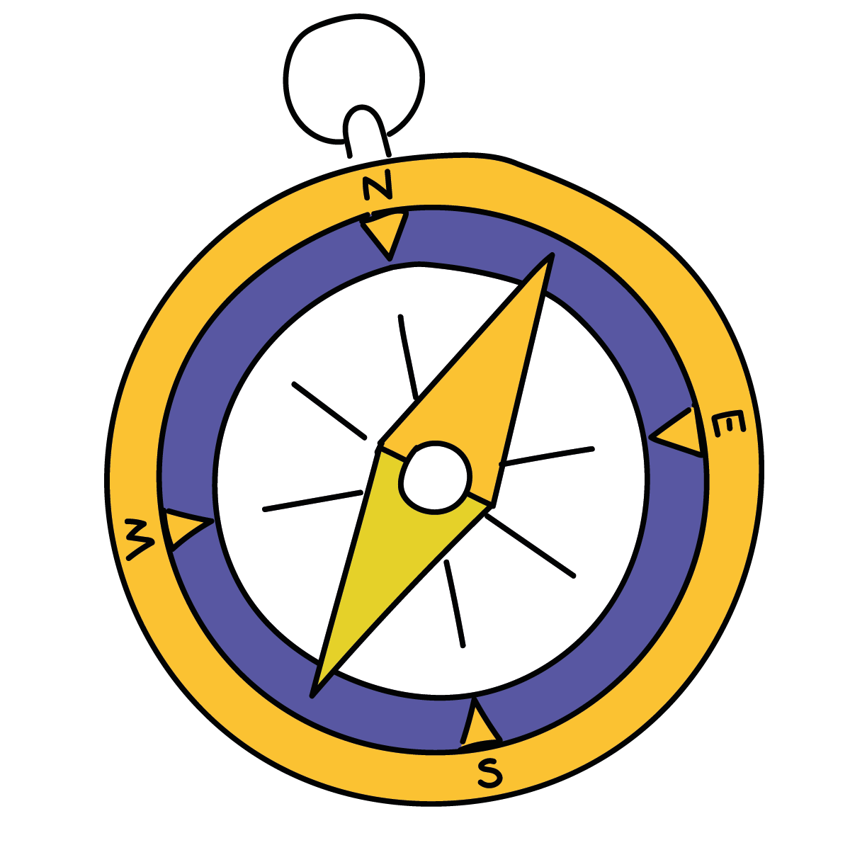
IL profilo di salute delle Sds/zone distretto, e le relative basi dati, sono disponibili in download dalla sezione «osservatorio sociale regionale» del sito di regione toscana
www.regione.toscana.it/-/profili-di-salute-2024
www.osservatoriosocialeregionale.it

Slide 4
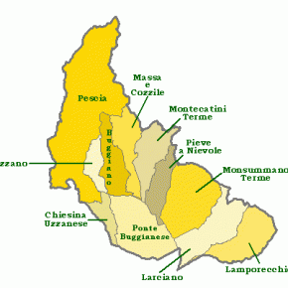
Stato e bisogni di salute: evidenze dal profilo di salute zonale
VALDINIEVOLE
119mila residenti
30.550 ultra65enni (25,6%)
16.367 ultra74enni (13,7%)
1 famiglia su 3 è composta da una sola persona
36.267 persone con almeno una patologia cronica (359,6x1.000)
1.000 persone con disabilità in carico al Servizio sociale
93 minorenni (5,4%) coinvolti in interventi di educativa domiciliare (Toscana=10,6%)

Slide 5
Stato e bisogni di salute: evidenze dal profilo di salute zonale
DEMOGRAFIA
I residenti sono poco più di 119.000, il 7,4% della popolazione dell’AUSL TC, di cui la metà vive nei tre principali comuni della zona: Monsummano Terme, Montecatini Terme e Pescia.
Il rimanente è distribuito negli altri otto comuni: Buggiano, Chiesina Uzzanese, Lamporecchio, Larciano, Massa e Cozzile, Pieve a Nievole, Ponte Buggianese e Uzzano.
 | Valdinievole | Ausl TC | Toscana
Tasso di natalità | 5,9 | 6,2 | 5,9
Indice di vecchiaia | 224,2 | 218,2 | 233,7
Perc. Over 74enni | 13,7 | 14 | 14,4
Indice di carico dei grandi anziani sui potenziali caregiver | 12,3 | 12,8 | 12,6

Slide 6
Stato e bisogni di salute: evidenze dal profilo di salute zonale
CRONICITÀ
VALDINIEVOLE
36.267 persone di +16 anni con almeno una patologia cronica (359 ogni 1.000 residenti)
PRINCIPALI PATOLOGIE
Diabete: 8.221 persone
Scompenso cardiaco: 2.236
Ictus: 2.746
Cardiopatia ischemica: 4.802
Broncopneumopatia cronica ostruttiva (BPCO): 1.895
Demenza: 1.380
Circa un terzo della popolazione toscana maggiorenne, nella maggioranza anziani, soffre di almeno una malattia cronica.
Il numero di malati cronici non dipende solo dall’incidenza, ma anche dalla capacità di aumentare l’aspettativa di vita alla diagnosi grazie ad un’assistenza appropriata ed efficacie nel prevenire eventi acuti. Il numero assoluto di cronici sul proprio territorio stima il carico assistenziale.

Slide 7
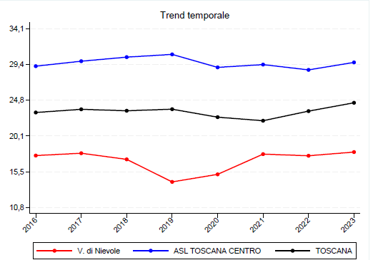
Stato e bisogni di salute: evidenze dal profilo di salute zonale
Anziani non autosufficienti in assistenza domiciliare diretta
637 anziani non autosufficienti (211 uomini + 426 donne)* in carico nel percorso PAP/UVM con almeno una prestazione domiciliare (infermieristica, medica, sociale) nell’anno.
Un numero pari a 21,1 anziani non autosufficienti ogni 1.000 ultra64enni
*Il numero può rappresentare una sottostima del reale numero di assistiti al domicilio, a causa di criticità
informative e criteri di selezione (solo anziani valutati da unità di valutazione multidimensionale e considerati in
condizione di bisogno sociosanitario complesso).

Slide 8
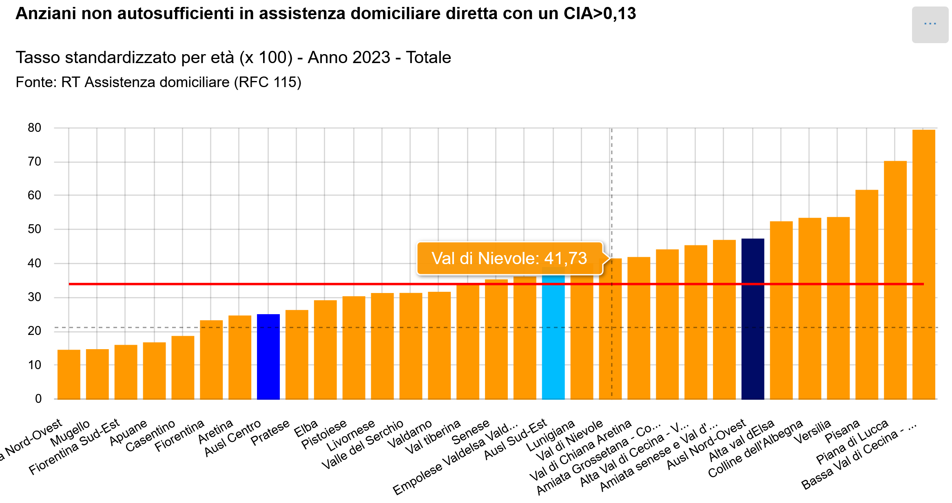
Stato e bisogni di salute: evidenze dal profilo di salute zonale
NON AUTOSUFFICIENZA
Il CIA, coefficiente di intensità assistenziale, misura la frequenza con cui gli operatori sanitari e sociosanitari si recano al domicilio dell'anziano in carico in assistenza domiciliare diretta. La soglia di 0,13 corrisponde a 1 giorno settimanale con almeno un accesso ed è considerata la soglia minima per considerare la presa in carico effettiva.

Slide 9
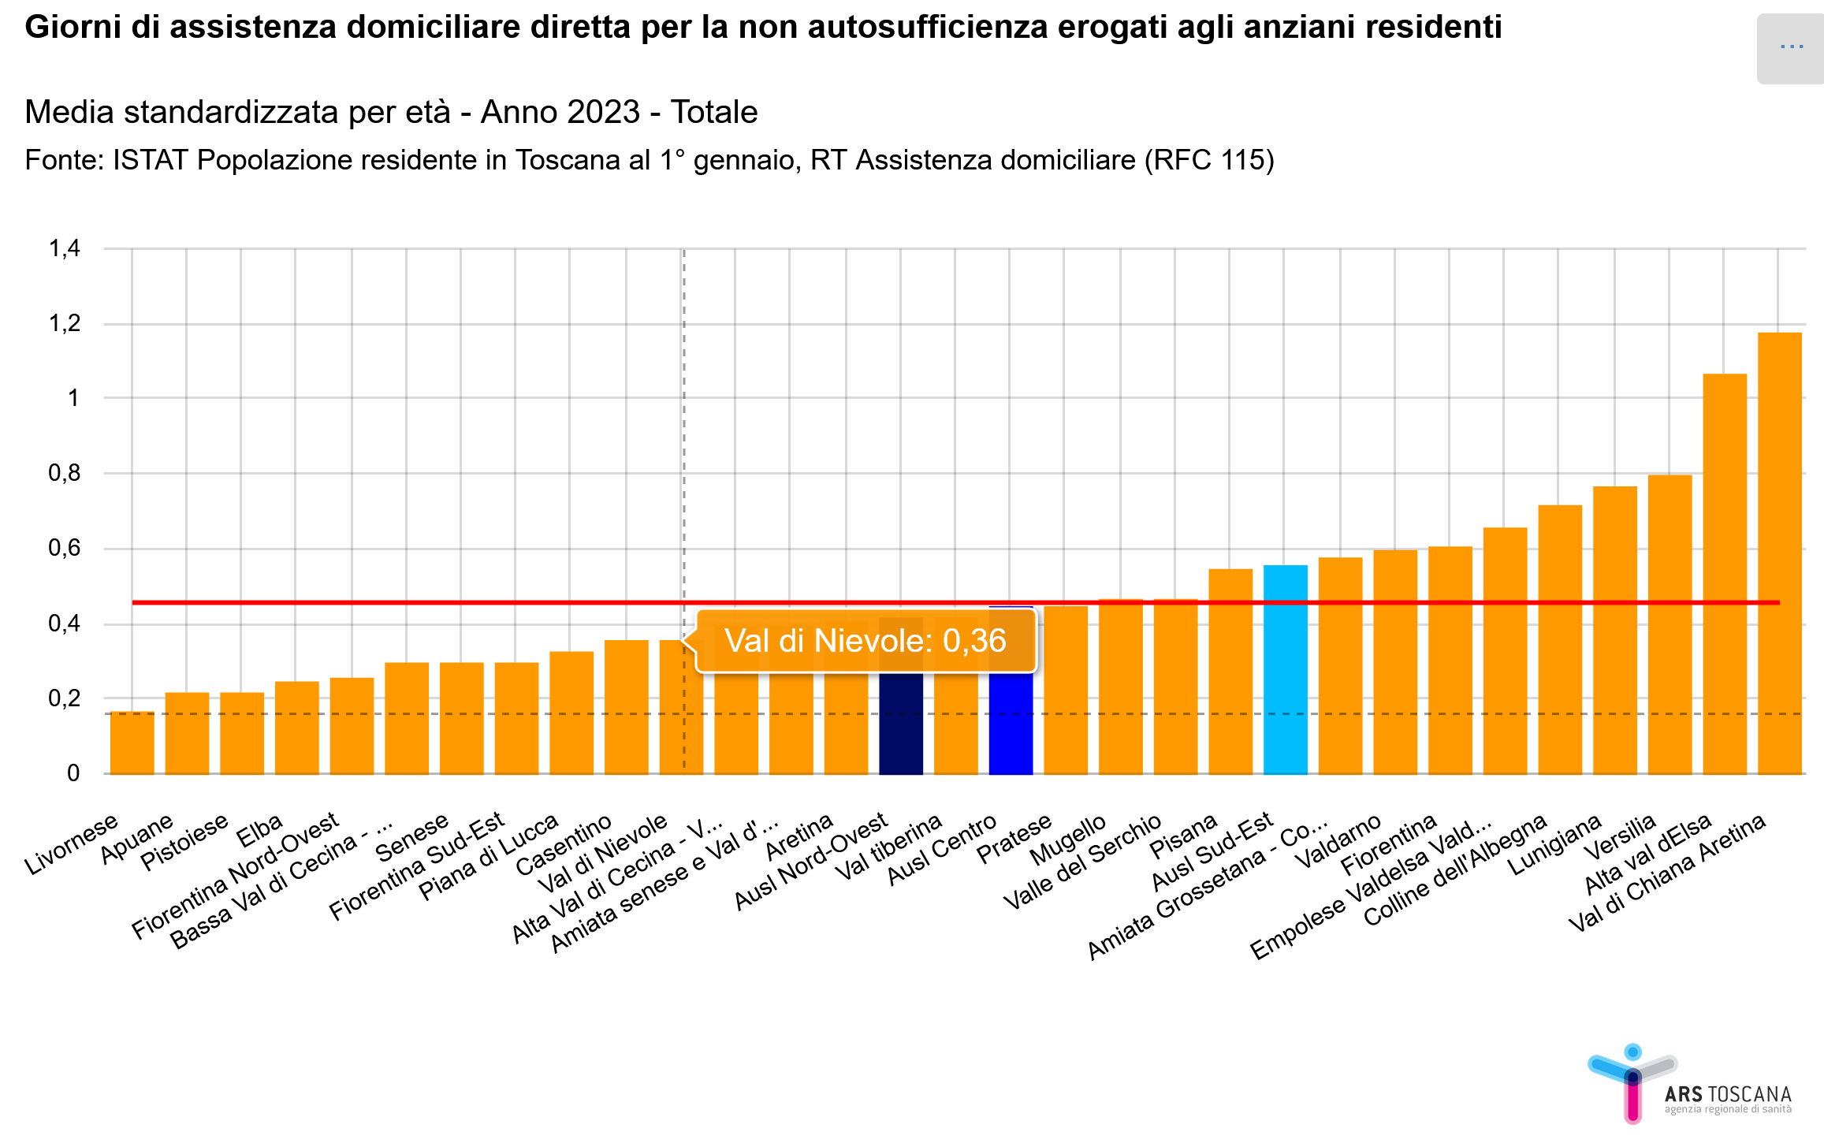
Stato e bisogni di salute: evidenze dal profilo di salute zonale
NON AUTOSUFFICIENZA
L'indicatore misura l'intensità dell'assistenza domiciliare diretta rivolta alla popolazione anziana non autosufficiente.
Sono quindi considerati i giorni in cui un operatore sanitario o sociosanitario si è recato al domicilio del paziente per erogare le prestazioni previste, rispetto alla popolazione anziana generale.

Slide 10
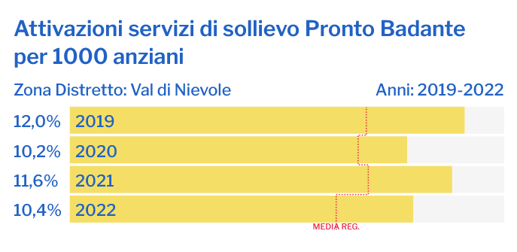
Stato e bisogni di salute: evidenze dal profilo di salute zonale
PRONTO BADANTE
L'indicatore fornisce il numero delle attivazioni (visite domiciliari, telefoniche, tele-visite ) effettuate nell’ambito del progetto Pronto Badante in confronto con la popolazione anziana di riferimento (65+anni)
318 ATTIVAZIONI NEL 2022 IN VALDINIEVOLE

Slide 11
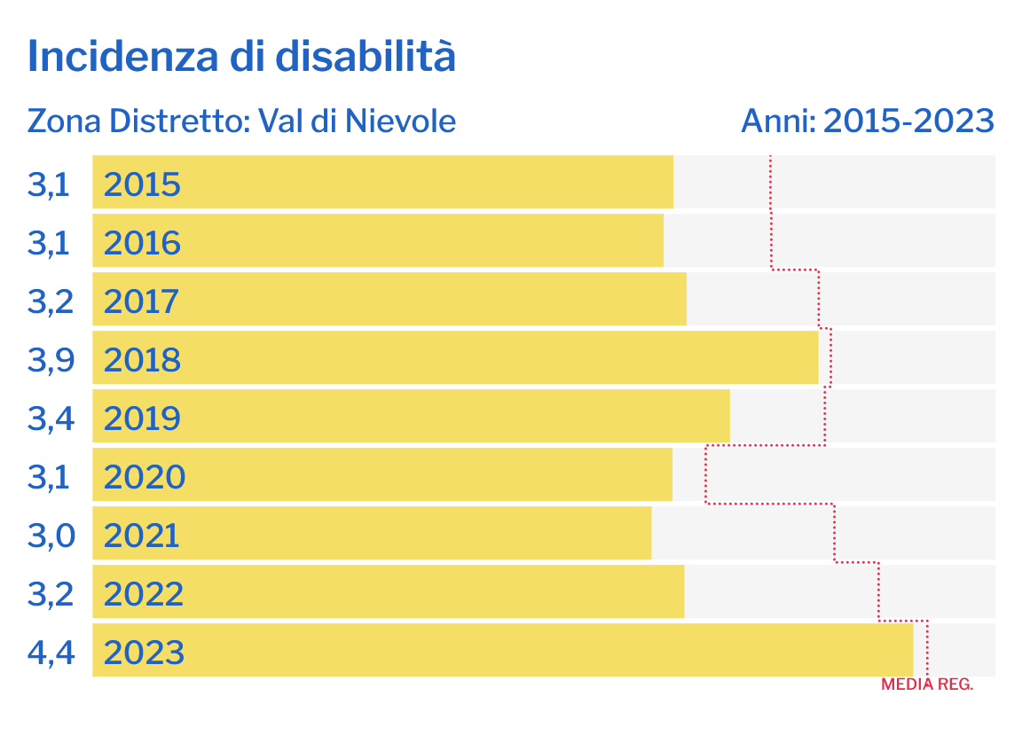
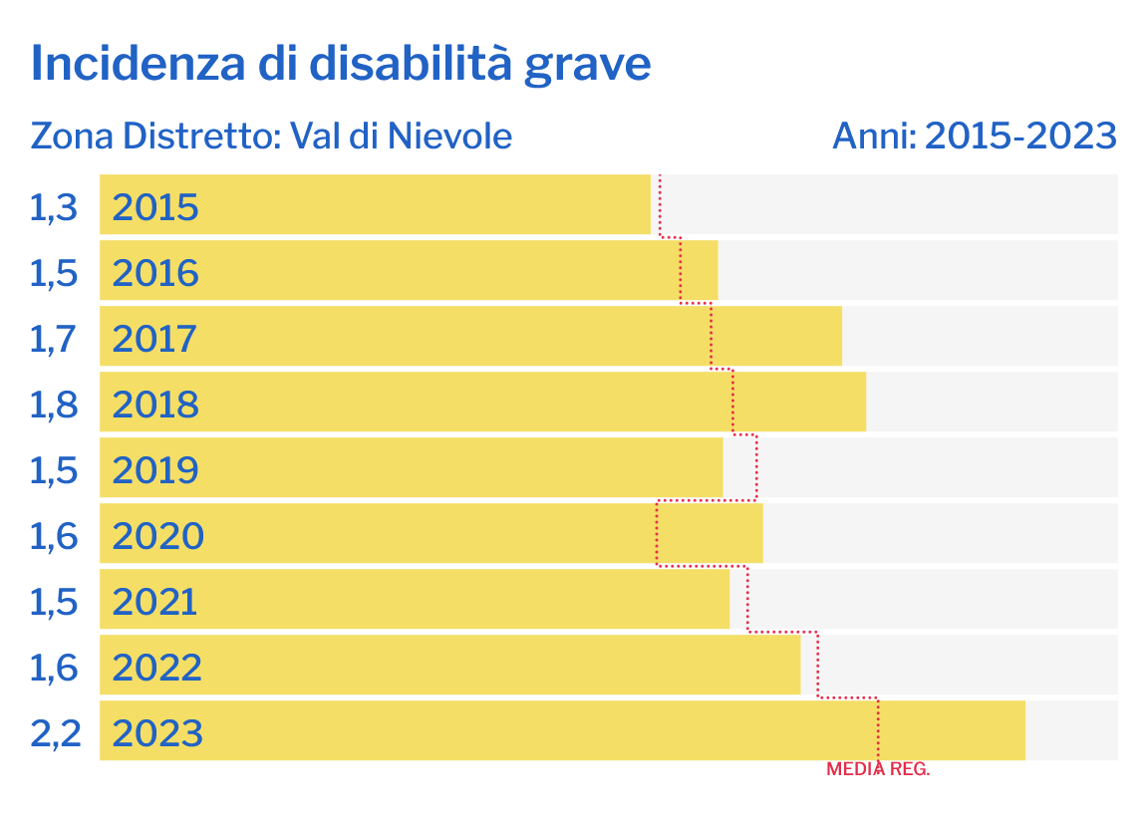
Stato e bisogni di salute: evidenze dal profilo di salute zonale
DISABILITÀ
392 PERSONE 194 PERSONE
L’indicatore misura quante persone in età 0-64 anni hanno avuto il riconoscimento della disabilità ex L. 104/92 (Commissioni mediche di accertamento dell’INPS) nell’anno ogni 1000 residenti 0-64 anni, ed è utile per valutare i nuovi potenziali utenti con disabilità dei servizi sociali professionali
Nel 2022 (ultimo dato disponibile), 1.001 persone con disabilità hanno ricevuto almeno una prestazione dal Servizio sociale professionale

Slide 12
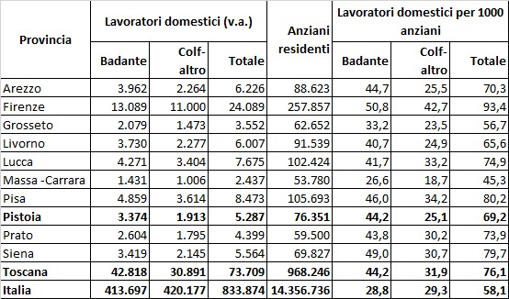
Stato e bisogni di salute: evidenze dal profilo di salute zonale
LAVORO DOMESTICO

Slide 13

IN SINTESI
Invecchiamento della popolazione e tendenza alla «polverizzazione» delle strutture familiari
Progressivo aumento delle certificazioni di persone in condizioni di disabilità
Numero ridotto di anziani in assistenza domiciliare
Attività domiciliare prestazionale o presa in carico complessiva?

Slide 14
Analisi dei bisogni
Bisogno di accesso al farmaco e fornitura
Conoscenza dei Servizi da parte delle reti di Comunità
Orientamento e supporto per accesso ai Servizi
Bisogno di relazionalità
Accessibilità delle informazioni
Interventi multidisciplinari
Raffinare i dati
Affinare le tecnologie
Raccogliere il punto di vista delle persone che fruiscono dei Servizi
Bisogno di azioni preventive (anche di socializzazione)
negli anziani
Capacitare la persona anziana e il nucleo familiare
Rafforzare il lavoro di equipe pubblico-privato
Focalizzare le azioni di prevenzione
Riflessione approfondita sulla long term care
Sostenibilità

Slide 15
Grazie!
caterino@federsanitatoscana.it

